Slide 1
C语言程序设计

Slide 2
本节内容
内存地址概述
指针定义与使用
指针的应用
字符串处理函数

Slide 3
计算机体系结构
数据流
指令流
控制流
输入设备
存储器
输出设备
运算器
控制器
CPU
Notes:
存数据、存程序指令

Slide 4
计算机体系结构
数据流
指令流
控制流
存储器
输入设备
辅助存储器
输出设备
主存储器
运算器
控制器
CPU
Notes:
主：内存
辅：硬盘

Slide 5
计算机体系结构
数据流
指令流
控制流
存储器
输入设备
辅助存储器
输出设备
主存储器
运算器
控制器
CPU
Notes:
主：内存
辅：硬盘

Slide 6
计算机体系结构
数据流
指令流
控制流
存储器
外
设
输入设备
辅助存储器
输出设备
主存储器
主
机
运算器
控制器
CPU
Notes:
主：内存
辅：硬盘

Slide 7
虚拟内存地址
内存条、显卡、各种适配卡都有其各自的存储地址空间。
操作系统将这些设备的存储地址空间抽象成一个巨大的一维数组空间。
对于内存的每一个字节会分配一个 32 位或 64 位的编号，这个编号称为内存地址。
0x0000000000000000
0xffffffffffffffff

Slide 8
虚拟内存地址
int main()
{
int a = 10;
int b = 5;
  return 1;
}
101
105
10
5
a
b

Slide 9
C 程序员新手和老手的其中之一差别在于是否对指针有深刻的理解、高效的使用指针。
理解指针的关键在于理解 C 程序如何管理内存。

Slide 10
指针的定义
指针是用来存放内存地址的变量。
101
102
103
104
105
106

Slide 11
指针的声明
int a; //声明一个整型变量
int *p; //声明一个指针变量，该指针可以存放一个int类型值的内存地址
//星号 * 两边的空格无关紧要，下面的声明是等价的
int* p;
int *p;
int * p;
int*p;

Slide 12
指针的使用
int a;
int *p;
a = 5;
p = &a;
101
105
5
101
a
p

Slide 13
指针的使用
int a;
int *p;
a = 5;
p = &a;
101
105
5
a
p

Slide 14
间接引用操作符 *
间接引用操作符 * 返回指针变量的指向地址的值
int a = 5;
int *p = &a;
printf("%d\n", *p);
*p = 100;
printf("%d\n", a)
通常把这个操作叫做“解引用指针”
英文叫做 dereferencing a pointer
101
105
5
101
a
p

Slide 15
间接引用操作符 *
间接引用操作符 * 返回指针变量的指向地址的值
int a = 5;
int *p = &a;
printf("%d\n", *p);
*p = 100;
printf("%d\n", a)
通常把这个操作叫做“解引用指针”
英文叫做 dereferencing a pointer
101
105
5
101
a
p

Slide 16
间接引用操作符 *
间接引用操作符 * 返回指针变量的指向地址的值
int a = 5;
int *p = &a;
printf("%d\n", *p);
*p = 100;
printf("%d\n", a)
通常把这个操作叫做“解引用指针”
英文叫做 dereferencing a pointer
101
105
5
101
a
p

Slide 17
间接引用操作符 *
间接引用操作符 * 返回指针变量的指向地址的值
int a = 5;
int *p = &a;
printf("%d\n", *p);
*p = 100;
printf("%d\n", a)
通常把这个操作叫做“解引用指针”
英文叫做 dereferencing a pointer
101
105
100
101
a
p

Slide 18
间接引用操作符 *
间接引用操作符 * 返回指针变量的指向地址的值
int a = 5;
int *p = &a;
printf("%d\n", *p);
*p = 100;
printf("%d\n", a)
通常把这个操作叫做“解引用指针”
从指定的地址读取
英文叫做 dereferencing a pointer
存储到指定的地址
101
105
100
101
a
p

Slide 19
指针的大小
使用 sizeof() 获取指针的大小，得到的总是 4 或 8
sizeof() 获取的是指针变量指向存储地址的大小
在 32 位平台，所有的指针地址都是 32 位（4 字节）
在 64 位平台，所有的指针地址都是 64 位（8 字节）

Slide 20
野指针与空指针
随便将任意数值赋值给一个指针变量，该指针就成了野指针，这样的赋值没有意义
从语法规则角度，野指针不会直接报错，只有在解引用野指针时才会出现问题
将 NULL 赋值给一个指针变量，该指针变量可以被称为空指针

Slide 21
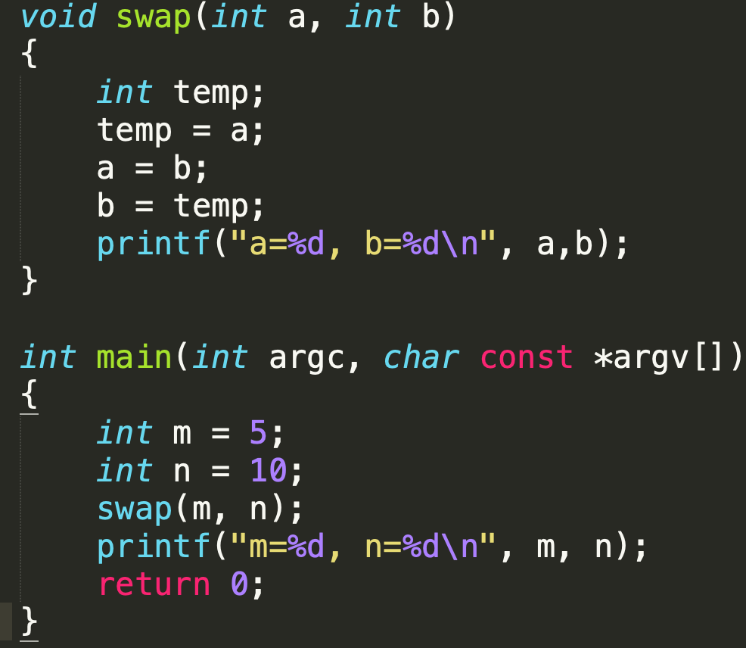
指针与函数
设计一个函数，传入两个 int 参数，并交换这两个参数的值。

Slide 22
指针与函数
设计一个函数，传入两个 int 参数，并交换这两个参数的值。
m
5
main
n
10

Slide 23
指针与函数
设计一个函数，传入两个 int 参数，并交换这两个参数的值。
m
5
main
n
10

Slide 24
指针与函数
设计一个函数，传入两个 int 参数，并交换这两个参数的值。
m
5
main
n
10
a
5
swap
b
10

Slide 25
指针与函数
设计一个函数，传入两个 int 参数，并交换这两个参数的值。
m
5
main
n
10
a
5
swap
b
10

Slide 26
指针与函数
设计一个函数，传入两个 int 参数，并交换这两个参数的值。
m
5
main
n
10
a
10
swap
b
5

Slide 27
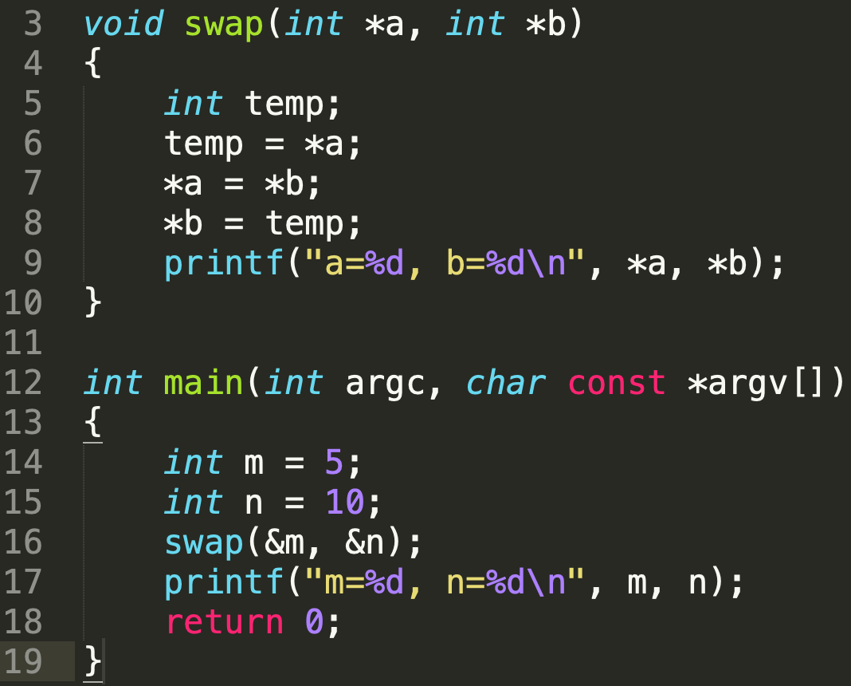
指针与函数
设计一个函数，传入两个 int 参数，并交换这两个参数的值。

Slide 28
指针与函数
设计一个函数，传入两个 int 参数，并交换这两个参数的值。
m
5
101
main
n
10
105

Slide 29
指针与函数
设计一个函数，传入两个 int 参数，并交换这两个参数的值。
m
5
101
main
n
10
105

Slide 30
指针与函数
设计一个函数，传入两个 int 参数，并交换这两个参数的值。
m
5
101
main
n
10
105
a
101
swap
b
105

Slide 31
指针与函数
设计一个函数，传入两个 int 参数，并交换这两个参数的值。
m
5
101
main
n
10
105
a
101
swap
b
105

Slide 32
指针与函数
设计一个函数，传入两个 int 参数，并交换这两个参数的值。
m
10
101
main
n
5
105
a
101
swap
b
105

Slide 33
指针与数组
直接调用数组名，相当于获取数组的首地址
int a[] = {1, 2, 3, 4}
printf(“%p\n”, a);
printf(“%p\n”, &a[0]);

Slide 34
指针与数组
在 C 语言中，指针与数组的关系十分密切。
通过数组下标能完成的操作都可以通过指针完成。
一般来说，用指针编写的程序比用数组下标编写的程序执行速度快。

Slide 35
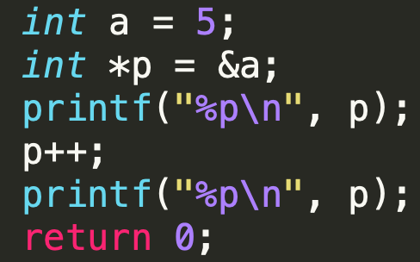
指针与数组
给指针加上一个整数，实际上加的是这个整数和指针数据类型对应字节数的乘积。
p++
p = p + 1
p = p + 1 × 4

Slide 36
指针与数组
有符号数 | 无符号数 | 32位 | 64位
char | unsigned char | 1 | 1
short | unsigned short | 2 | 2
int | unsigned int | 4 | 4
long | unsigned long | 4 | 8
float |  | 4 | 8
double |  | 8 | 8

Slide 37
指针与字符串
char[] str = "HelloWorld";
char* p = str;
char* p2 = "HelloKitty";

Slide 38
字符串处理函数－获取字符串长度
size_t strlen(char* str)
返回 str 长度

Slide 39
字符串处理函数－追加
char* strcat(char *dest, const char *src)
将 src 连接在 dest 的后面，返回 dest 的首地址
char* strncat(char *dest, const char *src, size_t n)
将 src 前 n 个字符连接在 dest 的后面，返回 dest 的首地址

Slide 40
字符串处理函数－拷贝
char* strcpy(char *dest, const char *src)
将 src 拷贝并替换到 dest，返回 dest 的首地址
char* strncpy(char *dest, const char *src, size_t n)
将 src 中的前 n 个字符拷贝到 dest，返回 dest 的首地址

Slide 41
字符串处理函数－比较
int strcmp(cont char *s1, const char *s2)
比较 s1 和 s2 的大小，相等返回0，大于返回大于0的数，小于返回小于0的数。

Slide 42
字符串处理函数－查找
char* strchr(cont char *s, int c)
返回字符 c 在字符串 s 中第一次出现位置的地址
char* strstr(cont char *haystack, const char *needle)
返回字符串 needle 在字符串 haystack 中第一次出现的位置

